Slide 1

T
CUAI CS231n 스터디 1팀
2023.03.14
발표자 : 김벼리

Slide 2
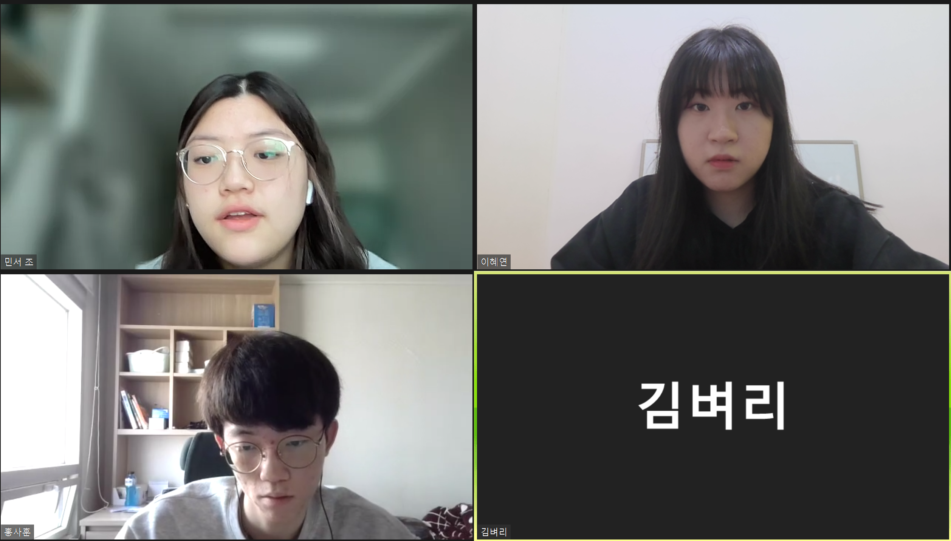
스터디원 소개 및 만남 인증
스터디원 1 : 김벼리(융합공학부)
스터디원 2 : 이혜연(응용통계학과)
스터디원 3 : 조민서(소프트웨어학부)
스터디원 4 : 홍사훈(AI학과)

Slide 3
목차
CS231n 강의 소개
스터디 진행 상황, 스터디 계획

Slide 4
CS231n (Spring 2017)
Stanford University School of Engineering
Convolutional Neural Networks for Visual Recognition
Lecture # | Contents
Lecture 1 | Introduction to Convolutional Neural Networks for Visual Recognition
Lecture 2 | Image Classification
Lecture 3 | Loss Functions and Optimization
Lecture 4 | Introduction to Neural Networks
Lecture 5 | Convolutional Neural Networks
Lecture 6 | Training Neural Networks I
Lecture 7 | Training Neural Networks II
Lecture 8 | Deep Learning Software
Lecture 9 | CNN Architectures
Lecture 10 | Recurrent Neural Networks

Slide 5
CS231n (Spring 2017)
Stanford University School of Engineering
Convolutional Neural Networks for Visual Recognition
Lecture # | Contents
Lecture 11 | Detection and Segmentation
Lecture 12 | Visualizing and Understanding
Lecture 13 | Generative Models
Lecture 14 | Deep Reinforcement Learning
Lecture 15 | Efficient Methods and Hardware for Deep Learning
Lecture 16 | Adversarial Examples and Adversarial Training
CNN(Convolutional Neural Network)을 중심으로 Deep Learning을 배우는 강의
Youtube에서 강의 제공 : https://www.youtube.com/watch?v=vT1JzLTH4G4&list=PL3FW7Lu3i5JvHM8ljYj-zLfQRF3EO8sYv&index=1

Slide 6
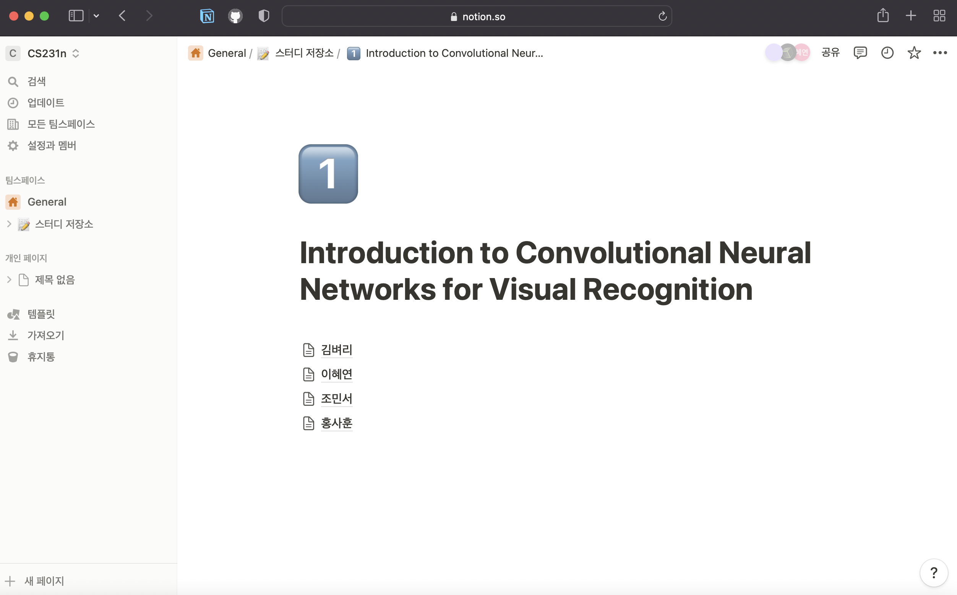
스터디 진행상황 및 스터디 계획
3/10일 금요일 오후 1시 30분 zoom meeting : 스터디 진행 방식 회의
1주일동안 강의 2개씩 공부 (8번 진행해서 16강까지 완강 목표!)
Notion을 이용하여 공부한 내용 정리 및 공유

Slide 7
스터디 계획
스터디 시간: 매주 목요일 7시 (학교 근처에서 대면으로 진행)
스터디 날짜 | 스터디 내용
3/16 | Lecture 1, 2
3/23 | Lecture 3, 4
3/30 | Lecture 5, 6
4/6(or 4/27) | Lecture 7, 8
5/4 | Lecture 9, 10
5/11 | Lecture 11, 12
5/18 | Lecture 13, 14
5/25 | Lecture 15, 16
매주 스터디 내용을 4 부분으로 나눠서 스터디 때 각자 1 부분씩 정리
공부하면서 궁금했던 내용들 Q&A

